Slide 1
Analyse des performance de calcul et de consommation énergétique sur des architectures multicores, Numa, et manycores pour une application irrégulière
MIHPS2 / UVSQ
2016/2017
Amira AKLOUL / Maxime KERMARQUER

Slide 2
PLAN
Introduction
Description des architectures utilisées
Cas d'étude « Traveling-Salesman Problem »
Analyse des performances en temps d’exécution et consommation énergétique
Conclusion

Slide 3
Introduction
Cet article présente :
Comparaison entre processeurs embarqués (Embedded Processors) et processeurs généralistes (General purpose).
Étude et analyse des performances en temps et de la consommation énergétique de plates-formes multicœurs et many-cores.
L'étude a été basée sur une implémentation parallèle/distribué du TSP.

Slide 4
Description des architectures
Les tests ont été fait sur deux types d'architectures, qui sont les suivantes :
General-Purpose Processors
Intel Xeon E5
SGI Altix UV 2000
Embedded Processors
Nvidia Tegra3 Carma
Kalray MPPA-256

Slide 5
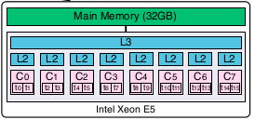
Description des architectures
Xeon E5 (multicores)
8 Coeurs
2 threads par coeurs =16 threads
2.40 GHz de fréquence
32GB de mémoire DDR3

Slide 6
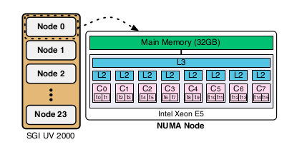
Description des architectures
Altix UV 2000 (manycores)
24 nœuds Numa (Xeon E5) de 32GB de mémoire
192 Coeurs
384 Threads

Slide 7
Description des architectures
Carma DevKit from SECO features a NvidiaTegra 3 (multicores)
Nvidia Quadro 1000M GPU avec 96 coeurs CUDA de: 2GB de mémoire LP-DDR2
5 Coeurs CPU « ARM Cortex A9»
  4 coeurs puissants + 1 coeur de fréquence plus faible
1.3GHz de fréquence
(Très utilisée pour les smartphones et les tablettes)

Slide 8
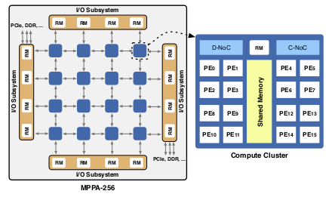
Description des architectures
MPPA-256 (manycores)
16 Clusters et 4 I/O subsystems
400MHz fréquence
256 coeurs utilisateurs = 16 * 16
32 coeurs de systeme

Slide 9
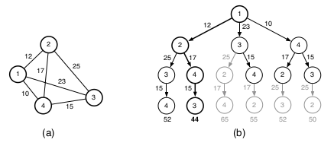
Cas d'étude « TSP »
TSP : The Traveling-Salesman Problem ( Le probleme du voyageur de commerce)
C'est un problème irrégulier NP-complet.
pourrait être représenté comme un graphe dirigé complet.
G = (V, E)
| V | = N
Chaque arête (i, j) ∈ E a un coût associé c (i, j) ≥ 0 représentant la distance de la ville i à j.
Le but est de trouver un cycle hamiltonien avec un coût minimum qui ne visite chaque ville qu'une seule fois et se termine à la ville de départ.

Slide 10
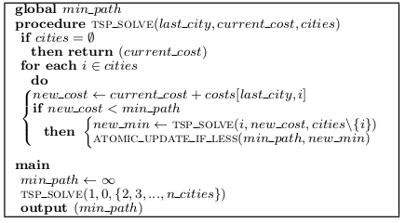
Cas d'étude « TSP »
Algorithme séquentiel
méthode « séparation évaluation »
O(n!)

Slide 11
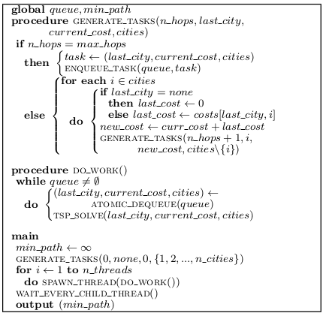
Cas d'étude « TSP »
Algorithme Multi-thread

Slide 12
Cas d'étude « TSP »
Algorithme distribué
Génération des taches à faire, ordonnancées sous forme de file d’exécution.
Chaque nœud contribue à l’exécution de cette file.
A chaque mise à jour du « min_path », un broadcast se fait entre les nœuds pour optimiser la recherche.

Slide 13
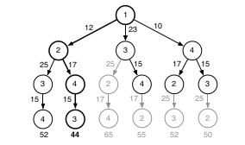
Cas d'étude « TSP »
Pourquoi ce problème est-il irrégulier ?
Différentes charges de travail pour les threads
  Optimisation de « PRUNING » (ÉLAGAGE)
Si le 1er thread utilisateur calcule le meilleur chemin, les autres threads n'auront pas à parcourir des chemin plus long.

Slide 14
Analyse des performances en temps d’exécution et consommation énergétique
Les deux métriques utilisés pour comparer les performances énergétiques et les performances en temps d’exécution sont :
Time-to-solution :
Temps global d’exécution du TSP parallèle / distribué : temps consacré à trouver la solution.
Energy-to-solution :
La quantité d'énergie dépensée =
Puissance moyenne consommée * Temps d’exécution

Slide 15
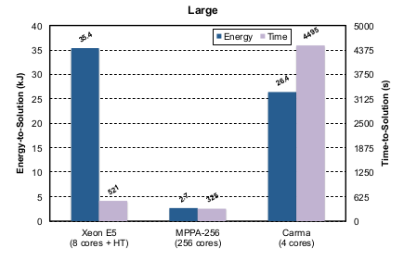
Analyse des performances en temps d’exécution et consommation énergétique
L'utilisation de la même instance du problème TSP est importante pour garantir le même chemin d’exécution.

Slide 16
Analyse des performances en temps d’exécution et consommation énergétique
MPPA-256 vs. Altix UV 2000
    Ont le même niveau de parallélisme.
    Ont un nombre de cœurs de même ordre de grandeur.
    Exécutent les deux la version distribué du TSP.

Slide 17
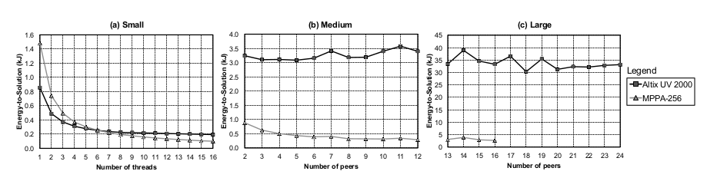
Analyse des performances en temps d’exécution et consommation énergétique
Comparaison de la consommation d'énergie en fonction du parallélisme pour les deux architectures manycores.
Observations :
  Altix UV 2000 consomme moins pour le faible parallélisme.
  Après 6 threads MPPA-256 consomme moins.
  En moyenne MPPA-256 consomme 8 fois moins.

Slide 18
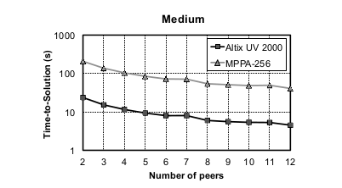
Analyse des performances en temps d’exécution et consommation énergétique
Altix UV 2000 est approximativement 9x plus rapide que MPPA-256.
Les processeurs fonctionnent à pleine vitesse (2.4GHz) sur Altix UV 2000 alors que les processeur MPPA-256 fonctionnent à 400MHz.

Slide 19
Analyse des performances en temps d’exécution et consommation énergétique
  MPPA-256 a un meilleur compromis entre les performances en temps d’exécution et puissance énergétique pour une application assez parallélisable comme le TSP.

Slide 20
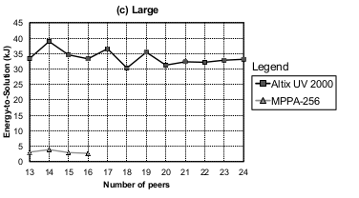
Analyse des performances en temps d’exécution et consommation énergétique
Irrégularité dans la consommation énergétique sur Altix UV 2000

Slide 21
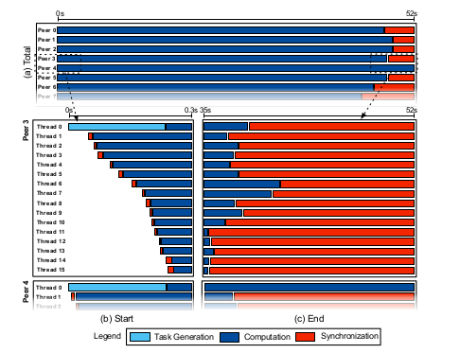
Analyse des performances en temps d’exécution et consommation énergétique
Traces d'exécution obtenues sur Altix UV 2000 lors de l'exécution avec 14 noeuds.

Slide 22
Conclusion
Difficile d'utiliser efficacement les processeurs embarqués manycores.
  Absence de cohérence de cache.
  Absence d'espace d’adressage global entre les cœurs.
Architecture intéressante pour des applications parallélisables même irrégulières.
  Processeurs embarqués aussi performants que les généralistes.
  Consommant 9.8 à 13 fois moins d'énergie.
Perspectives :
  Tester une application avec des communications plus lourdes.
  Comparer avec des processeurs généralistes spécialisés dans l'optimisation d'énergie et non la performance tel que les Intel Atom.

Slide 23


Slide 24


